Slide 1

1
组会报告6
陆亚洲

Slide 2
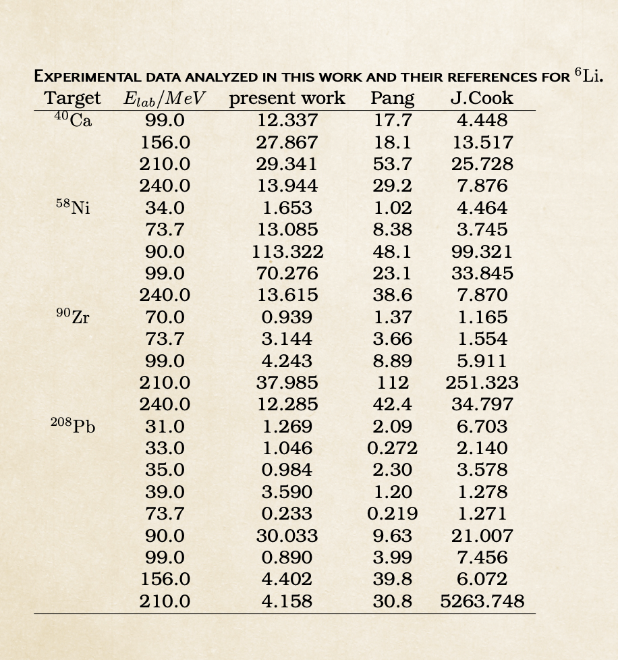
三种光学势预测能力的比较
2

Slide 3
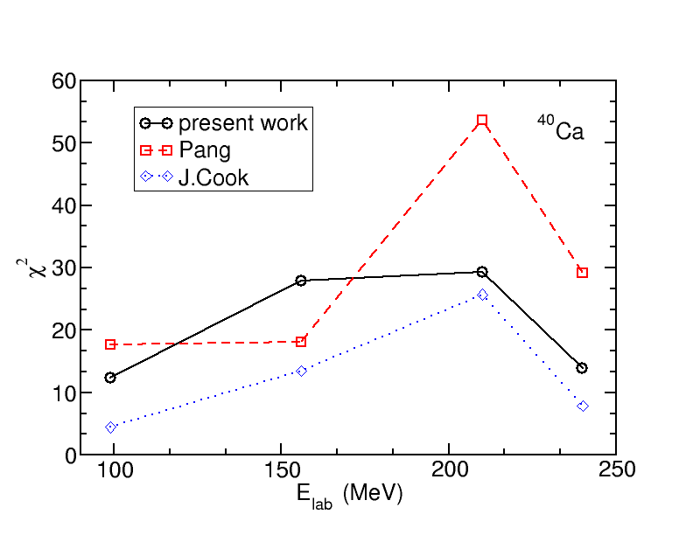
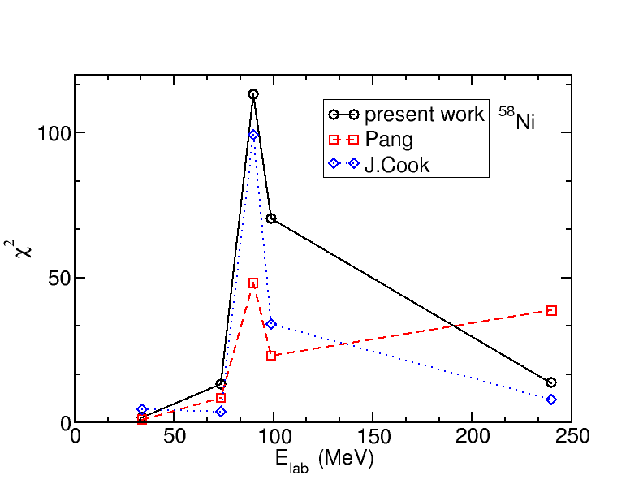
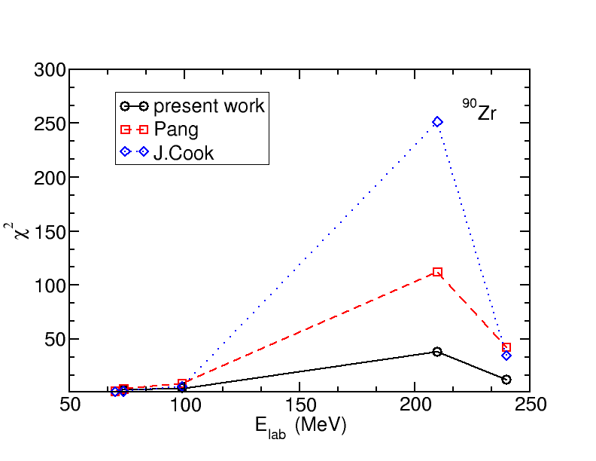
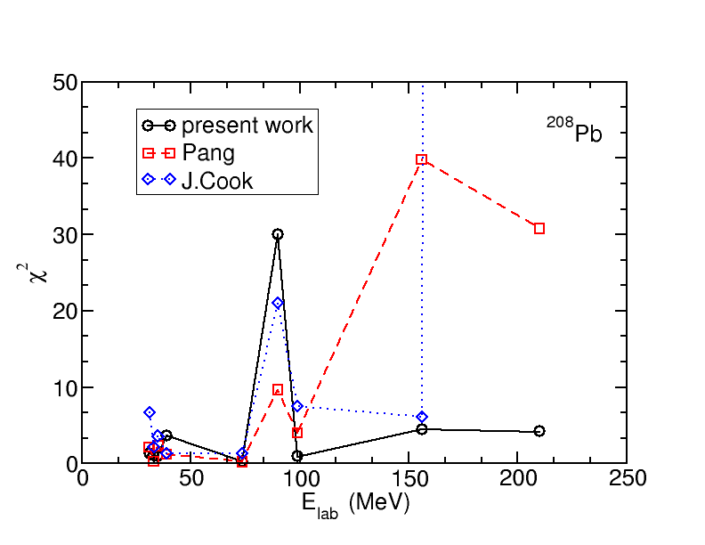
9
三种光学势预测能力的比较

Slide 4
3
碘化铯的能量分辨率

Slide 5
4
碘化铯的能量分辨率

Slide 6
5

Slide 7
6
碘化铯的能量分辨率

Slide 8
7
Si探测器

Slide 9
8
Si探测器

Slide 10
10
Si探测器

Slide 11
11
Si探测器

Slide 12
12
最后一天

Slide 13
最后一天
13

Slide 14
美食
10

Slide 15
11
稍重核的光学势

Slide 16
11
稍重核的光学势

Slide 17
2

Slide 18
2

Slide 19
2

Slide 20
3

Slide 21
4

Slide 22
4

Slide 23
4

Slide 24
5

Slide 25
6

Slide 26
7

Slide 27
7

Slide 28
7

Slide 29
8

Slide 30
9

Slide 31
10

Slide 32
11

Slide 33
12
4.谢谢观看

